Slide 1
Management de Projet
Exercice n°1
Méthodes d’estimation
Jean-Claude PIRKNER
Atos Business Services
jean-claude.pirkner@atos.net

Slide 2
Méthode de répartition proportionnelle
(sujet examen Déc. 2010)
La méthode de répartition proportionnelle s'appuie sur le découpage du projet en différentes phases. On commence par faire l'estimation de la charge globale. Ensuite, on détermine la charge pour chaque phase du cycle de vie.
Sachant que l’avant-projet représente un quart de la charge de l'étude détaillée, calculer la charge du projet (de l’étude préalable à la mise en œuvre) en jh et la répartition des charges dans les différentes étapes du cycle de développement. Nous supposons que la charge d’avant-projet a été estimée à 15 jours-homme. En déduire :
  la charge de pilotage du projet en comparant la somme des charges des étapes ci-dessus et la charge totale du projet
  la durée du projet en mois en considérant qu’un homme-mois=17 jours-homme
Étape du cycle de développement | Ratio
Etude préalable | 10 % de la charge totale
Etude détaillée | 20 % de la charge totale
Etude technique | 10 % de la charge de réalisation
Réalisation | 2 fois la charge d'étude détaillée
Tests et mise en œuvre | 40 % de la charge de réalisation
Cours « Conduite de Projet »

Slide 3
Corrigé
Avant-projet en j-h 15,0
Etude détaillée 60
Charge totale 300
Etude préalable 30
Réalisation 120
Etude technique 12
Tests et Mise en œuvre 48
Total (EP ➔ T&Meo) 270
Pilotage 300 – 270 = 30
Charge en homme-mois 17,6
Durée 4,2 mois
Cours « Conduite de Projet »

Slide 4
Management de Projet
Exercice n°2
Méthodes d’estimation
Jean-Claude PIRKNER
Atos Business Services
jean-claude.pirkner@atos.net

Slide 5
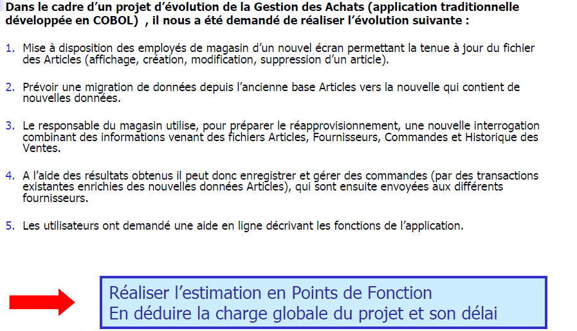
Énoncé
Cours « Conduite de Projet »

Slide 6
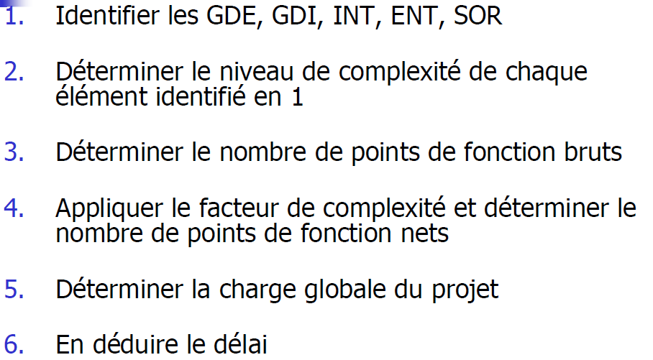
Démarche
Cours « Conduite de Projet »

Slide 7
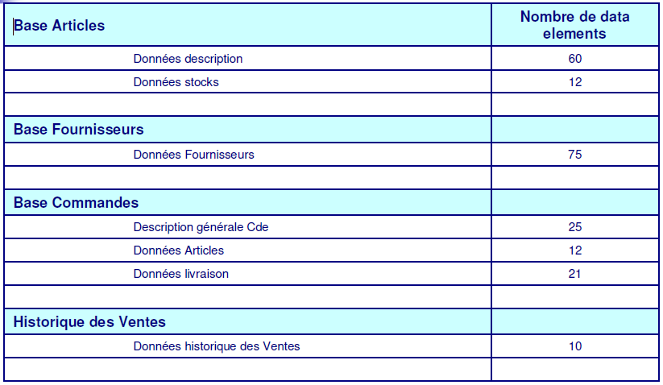
Hypothèses – Groupes de données
Cours « Conduite de Projet »

Slide 8
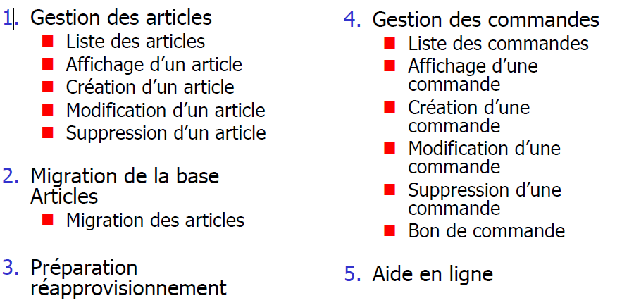
Hypothèses – Fonctions à développer
Cours « Conduite de Projet »

Slide 9
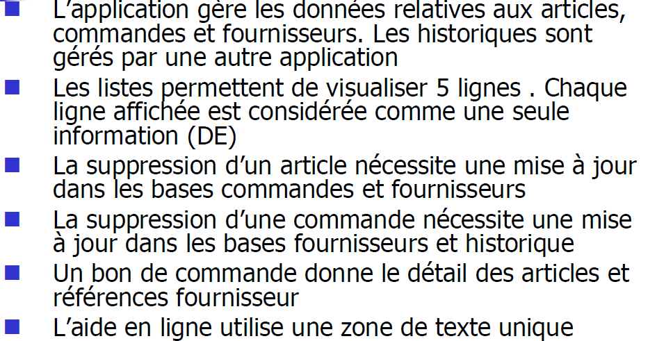
Hypothèses – Autres informations
Cours « Conduite de Projet »

Slide 10
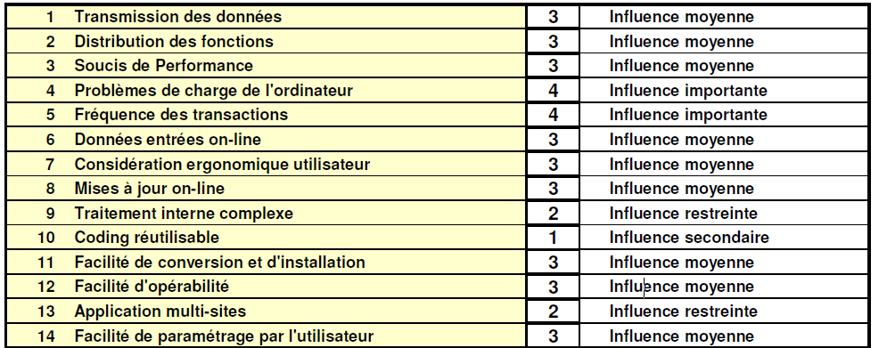
Hypothèses – Facteurs d’influence
Cours « Conduite de Projet »

Slide 11
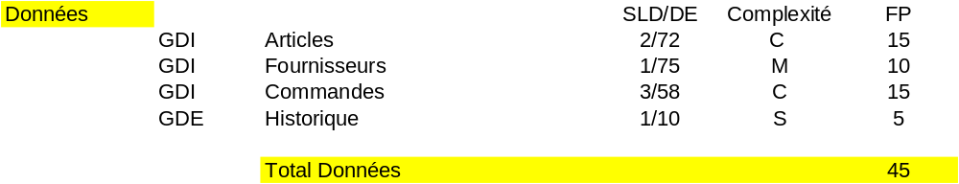
Corrigé – Groupes de données
Cours « Conduite de Projet »

Slide 12
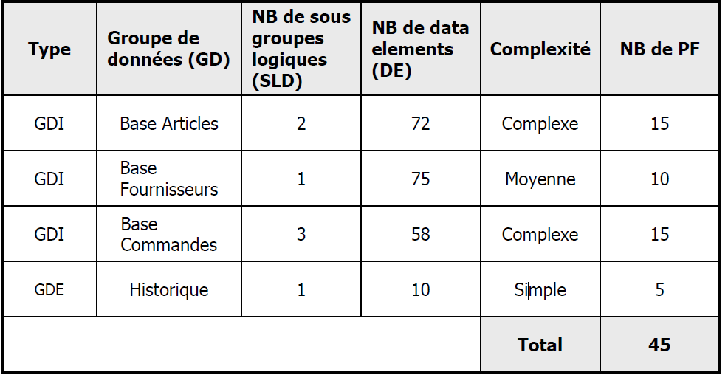
Corrigé – Groupes de données
Cours « Conduite de Projet »

Slide 13
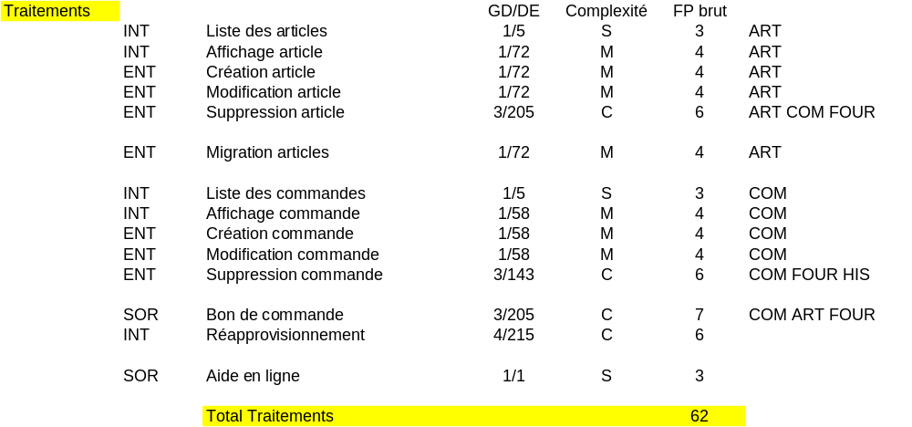
Corrigé – Traitements
Cours « Conduite de Projet »

Slide 14
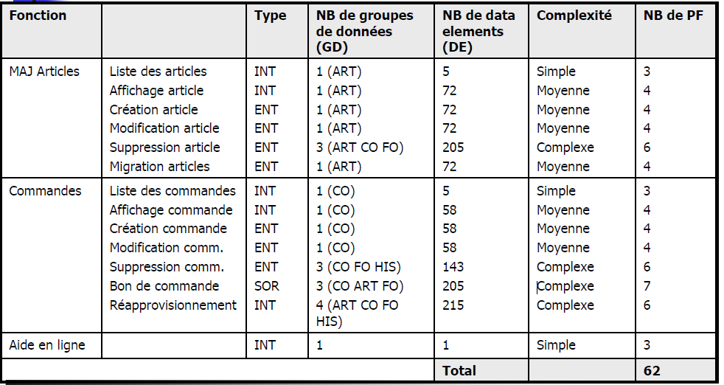
Corrigé – Traitements
Cours « Conduite de Projet »

Slide 15
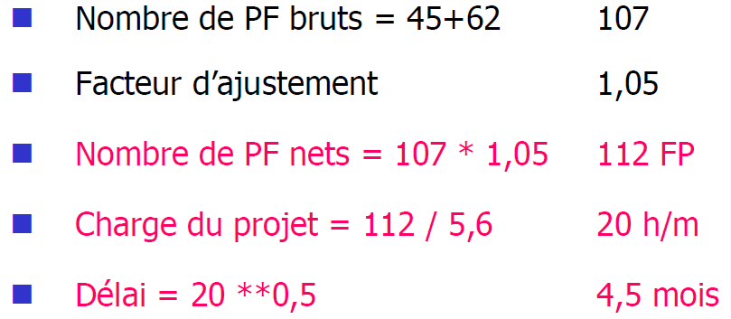
Corrigé – Résultats
Cours « Conduite de Projet »

